Slide 1

第2课 诗两首—再别康桥

Slide 2

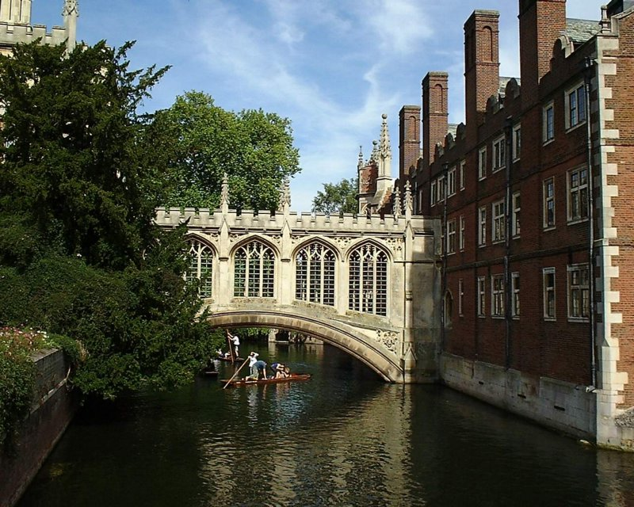
20世纪20年代中后期在中国诗坛上活跃着一个新的诗歌流派，这就是以《新月》月刊为阵地的致力于提高新诗艺，潜心于探索新诗律，以追求“音乐美、建筑美、绘画美”三美作为诗艺目标的“新月派”。
学科网

Slide 3
在这个诗派里，有这样一位诗人，他出身巨商名门，才情横溢光耀，思想率真复杂，他深谙中国传统文化，又汲取了欧美文化——特别是剑桥文化的精髓，以他短暂而毁誉参半的35个春秋，像一颗划过天边的美丽的流星，在中国新诗史上创造了迷人的艺术奇观，他就是新月派的代表人物
——浪漫主义诗人徐志摩

Slide 4
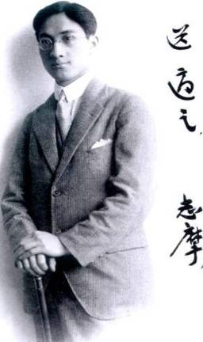
徐志摩（1896—1931）
1916年考入北京大学，并于同年应父命与年仅16岁的张幼仪成婚，
1918年赴美留学，1920年赴英国，就读于剑桥（康桥cambridge，邻近康河）大学，攻读博士学位。1922年回国。
应该说，剑桥大学对徐志摩的影响极大。
1922年徐志摩回国前夕，曾作长诗《康桥再会吧》，在诗中称康桥为“永为我精神依恋之乡”。
事实上，对康桥（剑桥）志摩有一种特别的情结。

Slide 5
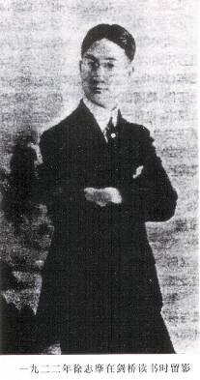
徐志摩《吸烟与文化》
我的眼睛是康桥教我睁开的，
我的求知欲是康桥给我拨动的，
我的自由意识是康桥给我胚胎的。
Z.x.x. K
Z.x.x. K
在这里，他接受了资产阶级教育，形成以“爱、自由、美”为核心的人生观和“康桥理想”；

Slide 6
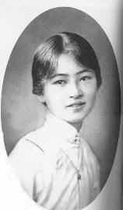
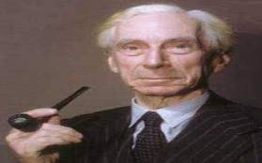
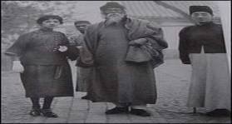
在这里，他结识了影响他生命、终生为之倾慕的一个重要女性——林徽音。
在这里，他认识了狄更斯，遇到了当时伟大的诗人泰戈尔，他的诗作很大程度上都受到了这些大师的影响。

Slide 7

回国后他历任北京大学、清华大学教授。1923年与胡适等成立新月社，为主要成员。1924年，印度大诗人泰戈尔访华，徐志摩任翻译，后随泰漫游欧洲。同年认识有夫之妇陆小曼并相恋，1926年10月，与陆小曼结婚。1931年11月19日，从南京乘飞机去北平，途中飞机失事，不幸遇难，死于泰山脚下，时年35岁。
Zx.xk

Slide 8
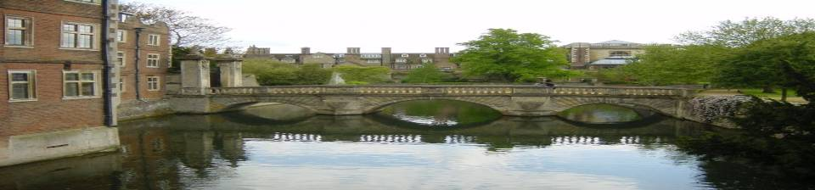
离世前三年的1928年,诗人第三次漫游欧洲.在一个明媚的夏日午后,诗人独自悄悄来到康河,徜徉于昔日的校园,在那水木清华中寻觅当年的欢声笑语和那洒落其间的青春年华.康河的水开启了诗人的性灵,唤醒了他的诗情,引发了他千缕柔情、万种感触。在离别康桥的归途上吟成了20世纪中国最出色的一首别离诗。

Slide 9
字词读音
pàn
yàng
河 畔( ) 荡 漾( )
青 荇( ) 榆 阴( )
揉 碎( ) 浮 藻( )
长 篙( ) 漫 溯( )
斑 斓( ) 笙 箫( )
xìng
yú
róu
zǎo
gāo
sù
lán
shēng xiāo

Slide 10
课文朗读

Slide 11
通过朗读体会，你觉得此诗抒发
了作者怎样的感情？
整体感知
明确：依依惜别的深情。
这种情感是通过七节诗歌所塑
造的意境或者说图画来表达的，
请概述这七幅图画的内容。并分析情感的变化。

Slide 12
5寻找往日的追求和希望。
撑篙漫溯寻梦图
4对康桥永久的眷恋
榆阴浮藻清潭图
6情绪低落
静思默想
3更加欢喜和眷恋
黄昏夏虫沉默图
青草水底招摇图
2欢喜和眷恋
河畔金柳倒影图
1难舍难分
7悄悄作别
挥手作别云彩图
招手惜别云彩图

Slide 13
意象在情感的变化中起重要作用。本诗写有哪些意象？有何内涵？
云彩：中国古代传统意象。
李白诗句“浮云游子意，落日故人情”，
云飘来荡去，正像游子一般，日暮也给人
落寞之感，因此是“西天”。
借来代指美好的一切。

Slide 14
“金柳”“新娘”
1.与“夕阳”相映，像给柳树披上金似的。
2.柳的意象：离别。（1）折柳送别。（2）“柳”的谐音“留”。（3）西安灞桥，是古代的送别之地。伤心不过灞桥柳。
河畔的金柳比喻成夕阳中的新娘，运用了拟人的修辞手法，生动活泼形象的描绘出了夕阳下柳枝的美好姿态，浸透出了诗人对康桥的欢喜和眷恋之情。新娘是少女一生中最美好的时刻，突现了康桥在作者心中的地位，同时也含有对林徽音的感情因素。并且“柳”与“留” 有一种谐音关系，表达出了作者对康桥的依依不舍。

Slide 15
“青荇” 、“星辉” 、“笙箫”——描写康桥景观之美，体现诗人对康桥的眷恋。
水草：是诗人对自己在康桥幸福生活的隐喻。
明净、自由自在抒发了对康桥的无限依恋
夏虫：交织着依恋、无奈、 惆怅等复杂感情。

Slide 16
提问：这首诗与一般的离别诗有什么不同？
明确：
1、离别的对象是自然景物。一般离别诗离别的是人，这首诗作者告别的是康桥，作别的是“西天的云彩”。告别的对象由人向自然景物转移，跳出了俗套，给人清新之感。

Slide 17
2、特殊的离别气氛。一般告别时会有千言万语，或肝肠寸断；而此诗却以“轻轻、悄悄、沉默”渲染出了一个只着色不摹声的寂静环境，排除了因伤感而产生的沉重感，可谓“此时无声胜有声”。
3、独具慧眼的意象选取。一般离别时，诗人眼中会有高楼大厦，会有车水马龙，也有送别的人，但本诗作者借以寄情的对象是云彩、金柳、青荇、星辉等自然景物，给人以独特的清新感。
因此此诗构思别出心裁，不落俗套。

Slide 18
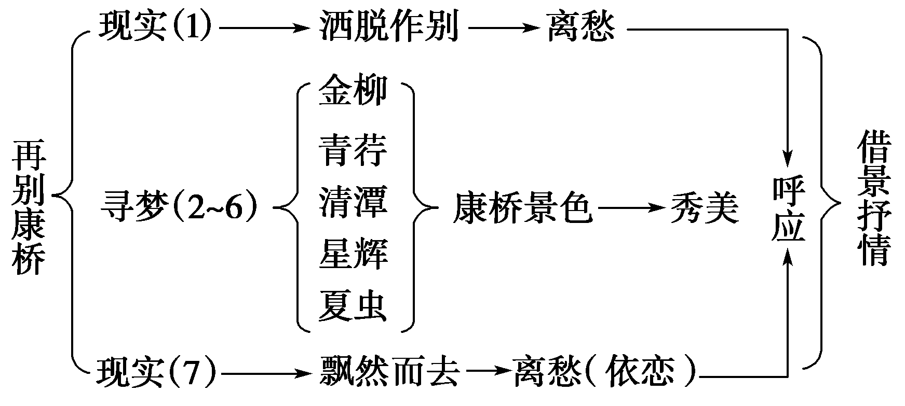
课堂小结

Slide 19
诗人为什么用“轻轻”、“悄悄”来描绘他来到和离开康桥时的情景呢？
探究讨论
表露出诗人不愿惊动他心爱的康桥的一片情意。
康河给诗人最美的印象是它的宁静与和谐，诗人不忍让自己的离别破坏这种境界，即使是挥挥手打一下招呼，也不能有一点的喧哗去惊扰康河的宁静。

Slide 20
诗开头一节与结尾一节能否互换？
明确：不可以。
“轻轻”放在第一节为全文定下轻灵、潇洒的调子，为下文抒写自己对母校“彩虹似的梦”作铺垫。而“悄悄”放在最后，与上一节中的“沉默”相呼应，开头“轻轻”重在表达来时的欢欣愉悦，结尾“悄悄”重在表达去时的黯然神伤。

Slide 21
本诗体现了新月派诗歌风格，具体表现在哪里？
四行一节，错落排列，字数相近，回环呼应。
建筑美——
音乐美——
绘画美——
音节和谐，节奏轻快，韵律柔和，抑扬顿挫，
云彩、金柳、青荇、清泉、星辉、夏虫。

Slide 22
课堂总结
通过对三首诗歌的学习，我们学会了从意象着手体味诗歌意境的方法。要注意的是，答题时要按一定的步骤进行。

Slide 23


